Slide 1
Big Data y
Transformación Digital
Diego Alberto Rincón Yáñez MCSc
diego-rincón@outlook.com

Slide 2
Buenas Practicas para la presentación de datos sin tratamiento

Slide 3
¿Problema?
Generalmente las habilidades del equipo de Data Science no son las mismas (diferencias de nivel de código, matemáticas entendimiento del problema).
Crear un protocolo de publicación del tratamiento/recolección y catalogación se vuelve importante.

Slide 4
Pasos Generales
Los datos en bruto (raw data).
Los datos ordenados
Libro especificando los valores y tipos (Diccionario de Datos).
Una receta explicita del proceso.

Slide 5
1. Datos en Bruto - ¿Qué son?
Archivos Binarios?
Archivo no formateado de Excel
Archivo JSON del API de Twitter.
Datos introducidos a mano.

Slide 6
1. Datos en Bruto –
¿Están correctos?
Ningún software modifico los datos.
Nadie ha manipulado los números en los datos.
Nadie ha quitado pedazos de datos.
Nadie a factorizado los datos de ninguna manera.

Slide 7
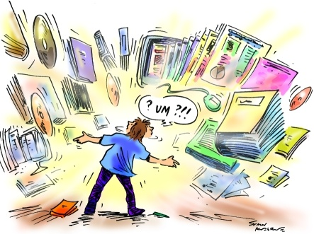
1. Datos en Bruto –
¿Por qué no manipular los datos?
Demorar el proceso de análisis
Leyes de tratamiento de la información.
Métodos Forenses de tratamiento
Cadena de Custodia.

Slide 8
2. Los datos ordenados
Cada variable debe estar en una columna.
Cada observación diferente debe estar en una fila.
Debe haber una tabla por cada variable/entidad.

Slide 9
2. Los datos ordenados
Cada columna debe tener un nombre.
Cada nombre debe ser fácil de leer.
Presentaciones en Excel a través de tablas, archivos CSV o delimitados por TAB.

Slide 10
3. Diccionario (Code book)
Información de las Variables (incluyendo unidades), esto no esta contenido en los datos ordenados.
Información de las agrupaciones realizadas.
Generalmente hay una sección “Diseño de Estudio”, ¿como recolecto los datos?.

Slide 11
3. Diccionario (Code book)
Como se definieron las variables, https://en.wikipedia.org/wiki/Statistical_data_type.
Ejemplos de una muestra.
Tratar de ser lo más especifico posible.
¡¡¡NO TODO EL MUNDO PIENSA IGUAL!!!!
¡¡¡PARA TODOS NO ES OBVIO LO MISMO!!!!

Slide 12
3. Diccionario (Code book)
Descripción General del Dataset
Listados de archivos incluidos en el Dataset
Descripción del contenido x Archivo
  Nombre Completo del Archivo
  Formato (abierto)
  Tamaño en bytes o variable md5
  Número de Registros
  Responsable del Data Set (Nombre)
  Responsable del Data Set (Contacto)
Descripción si existe relación entre ellos

Slide 13
3. Diccionario (Code book)
Descripción del Set de datos
Datos por Columna
  Nombre Corto de las Columna
  Nombre Largo de las Columna
  Descripción general de la Columna
  Unidad – Rango
  Tipo de variable, https://en.wikipedia.org/wiki/Statistical_data_type
  Ejemplo de una muestra

Slide 14
4.Una receta explicita del proceso
Un paso a paso de lo que realizo metodológica y tecnológicamente.
Reproducible Research in Computational Science http://www.sciencemag.org/content/334/6060/1226
Listado de pasos para recrear el proceso.
    Tome el archivo y paselo por el scriptX su salida sera llamada 1.out
    Ubique el archivo 1.out en este directorio y abralo con X software
    Etc…..
Incluir información de la tecnología, versiones, arquitecturas, sistemas operativos, etc.

Slide 15
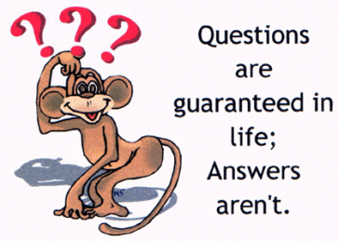
¿Preguntas?

